Slide 1

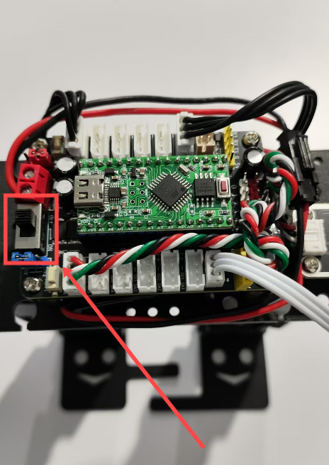
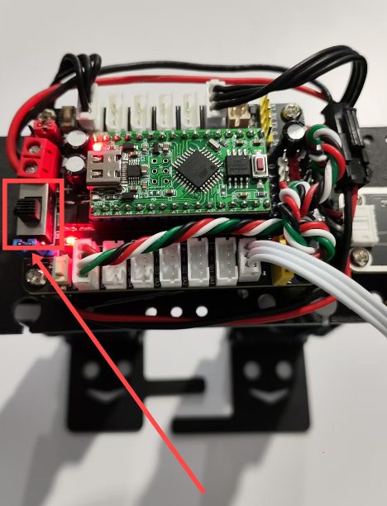
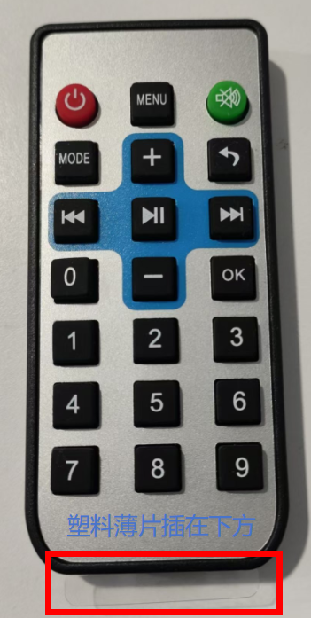
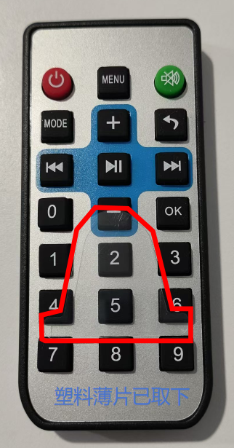
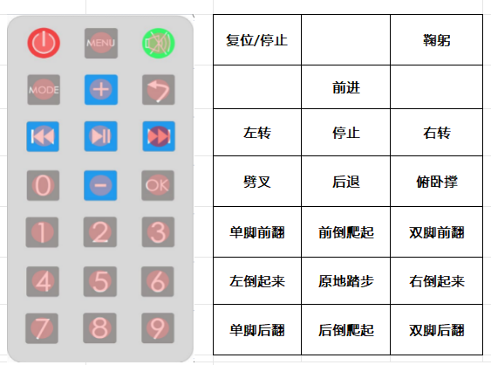
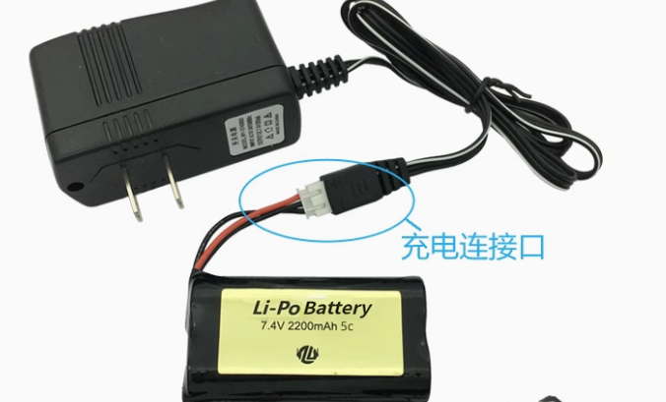
窄足/交叉足机器人
快速上手指南
第一步：上电
如右图所示，拨动左侧电源开关上电，听见滴滴滴的声音。
第二步：功能测试
使用红外遥控器进行动作的功能测试，首先将红外遥控器的塑料薄片取下，按下对应按键即可执行动作
第三步：关于充电
充电接口如右图所示
注意事项
1、产品拿到手先试一下上述功能，保证硬件到手是完好的再继续使用，如有问题，请立即联系客服处理。
2、电池禁止边冲边用，否则会造成电池或者充电器损坏；

